Slide 1
For god psykiske helse
I lokalsamfunnet, arbeidsliv og tjenester i kommunen

Slide 2

Hva er ABC for god psykisk helse - Hvordan kan vi forstå det?
Hva det er
Det er en folkehelsekampanje som formidler informasjon om hva folk selv kan gjøre for å styrke sin psykiske helse.
Overordnet er ABC for god psykisk helse en forskningsbasert felles forståelses- og arbeidsramme for å fremme god psykisk helse i praksis.
ABC bidrar til å holde friske mennesker friske, men har også spesielt god effekt på sårbare grupper og de som trenger det mest
ABC-rammeverket kan brukes i lokalsamfunnet, frivilligheten, arbeidslivet, skole og i ulike tjenester i kommunen
ABC består av tre helsefremmende prinsipper som er viktige for god psykisk helse for alle mennesker i hele befolkningen.
Hva det ikke er
Det er ikke en standardisert, manualbasert intervensjon, som følger bestemte prosedyrer og som skal implementeres på samme måte alle steder.
ABC skal ikke erstatte medisinsk behandling (selv om det kan ha god effekt også for syke mennesker)

Slide 3
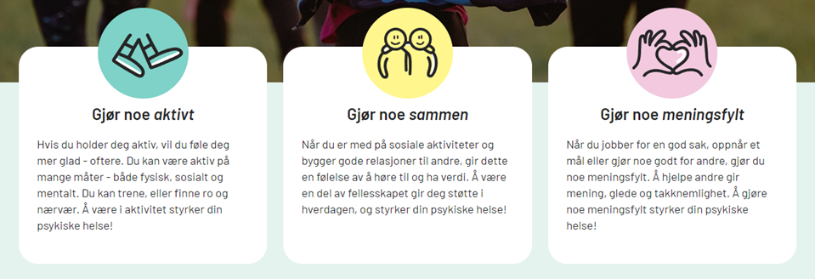
ABC-rammeverket er forskningsbasert, og utviklet ved Curtin University i Australia ( Act Belong Commit)
Videreutviklet i Danmark og en rekke andre land. Tatt i bruk og pilotert i Trøndelag ca. fra 2019-2024 (ABC for god psykisk helse)
ABC for god psykisk helse består i hovedsak av 3 enkle råd:

Slide 4



Hovedmål for abc-kampanjen 2022-2024
Øke befolkningens helsekompetanse om psykisk helse.
Fremme psykisk helse, forebygge psykisk sykdom og bidra til adekvate atferdsendringer i befolkningen.
Resultatmål: Befolkningen får økt kjennskap til ABC for god psykisk helse
Effektmål: Økt kjennskap bidrar til bedre psykisk helse og økt livskvalitet i befolkningen gjennom endring i atferd hos den enkelte og på organisasjonsnivå

Slide 5
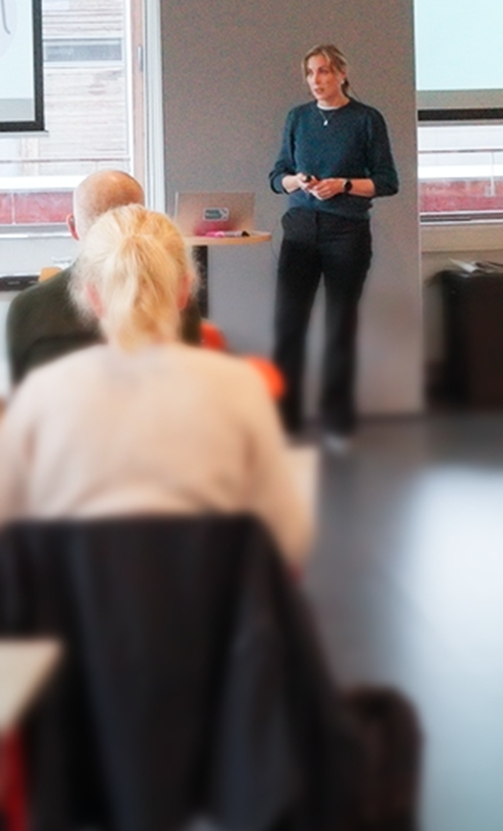
ABC i teori – høre om
Opplysningskampanje for å gjøre budskapene kjent i befolkningen
Informasjon om ABC på nettsider, i sosiale media og i media.
Synlighet (kino, plakater i byen, infoskjermer, skoler osv)
Utsending av kommunikasjonspakker og materiell
Dele kunnskap om ABC-konseptet til ulike målgrupper og potensielle samarbeidspartnere igjennom foredrag, workshops, opplæring, kurs
Dele innhold og suksesshistorier i nettverk og partnerskap
Toveis-strategi
HØRE og GJØRE
ABC i praksis – gjøre
Partnere og nettverk av aktører som involverer sine målgrupper, gjør ABC aktiviteter og tar initiativ til nye aktiviteter som styrker fellesskapene.
Eksempel på målgrupper og arenaer
Barn og ungdom
Helsetjenester
Arbeidslivet, næringslivet
Nav, arbeidsinkludering
Frivilligheten, frivilligsentraler
Fritid, lag og foreninger
Minoritetsbefolkning
Eldre
Arrangement og folkefester
Foto: Kristian Thorsen/Manet film

Slide 6
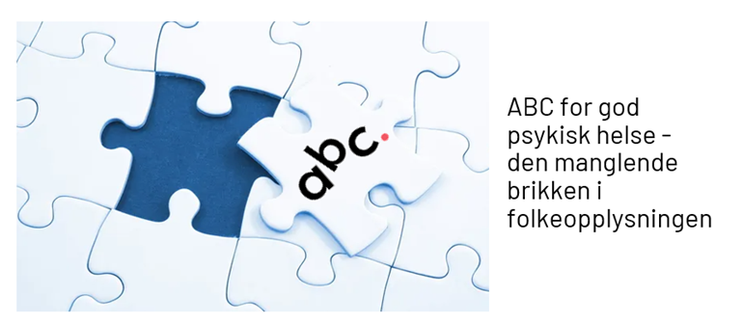
En guide til ABC i kommunen.
Høre og gjøre
Ved å bruke ABC-rammeverket i kommunen, øker dere kunnskapen til innbyggerne om hvordan de selv kan ta vare på sin egen og andres psykiske helse igjennom å gjøre noe aktivt, noe sammen og noe meningsfullt.
I tillegg bygger dere nettverk av aktører som involverer sine målgrupper, gjør ABC aktiviteter, og tar initiativ til nye aktiviteter som styrker fellesskapene.
ABC- kommuner ønsker å bidra til at innbyggerne gjør noe aktivt, noe sammen og noe meningsfullt, på alle sine arenaer i kommunen, og i hele livsløpet.
Et systematisk folkehelsearbeid i kommunene bygger på godt tverrfaglig samarbeid. Dette gir en god mulighet til å involvere frivilligheten og privat sektor i samskaping om godt lokalt utviklingsarbeid.

Slide 7


Kommunens
Gjør noe aktivt
Gjør noe sammen
Gjør noe meningsfylt
ACT
BELONG
COMMIT
I kommunen har vi høy grad av arbeidsinkludering, og det fins aktivitetstilbud for alle aldre og ulike interesser. Det er lett å finne informasjon om hvordan den enkelte kan aktivisere seg fysisk, sosialt, åndelig og mentalt.
Den enkelte føler på tilhørighet i lokalsamfunnet og kommunen sin ved å ha et nettverk og å være sosialt integrert. Vi har gode møtearenaer, og mange som inviterer andre inn i aktiviteter og fellesskap.
Innbyggerne i vår kommune skal bli møtt og verdsatt i ulike faser av livet, men samtidig få mulighet til å bidra med noe verdifullt og nyttig for andre – både igjennom jobb og fritid.
Dette bygger og styrker innbyggernes psykiske helse

Slide 8
Hvordan komme i gang? Eksempel på «top-down-tidslinje»
Toppledelsen får høre om ABC for første gang
Arbeidsgruppe for ABC opprettet «Hvordan kan vi jobbe med ABC?»
Søker om midler til ABC-prosjekt
Innbygger-arrangement
Vi har gjort oss en mening om hva det betyr å være en ABC-kommune
nov. 22
jan. 23
feb. 23
juni. 23
okt. 23
des. 22
fra jan. 23
mai 23
sep. 23
Bestilling fra toppledelsen om å «innføre» ABC i kommunen
Kompetansebygging på ABC-konseptet
Innvilget tilskudd
ABC – nettverk opprettet
ABC-verksted for hele kommunen

Slide 9
Hvordan komme i gang? Eksempel på «bottom-up-tidslinje»
Styrer i barnehagen hører om ABC på en konferanse
Formidler gode erfaringer i resten av sektor oppvekst
Arbeidet med ABC spilles inn i AMU som sak
Flere sektorer prøver ut konseptet, og helse tar i bruk abc sammen med frivilligheten i noen tjenester
Politisk vedtak om å bli en abc-kommune
nov. 22
jan. 23
mar. 23
juni. 23
okt. 23
des. 22
feb. 23
mai 23
sep. 23
Barnehagen tester ut arbeidslivets ABC til ansatte
Flere barnehager og noen skoler tester ut rammeverket
Erfaringer med ABC-konseptet deles i kommunedirektørens ledergruppe
Frivilligheten blir involvert, og kobler seg på

Slide 10
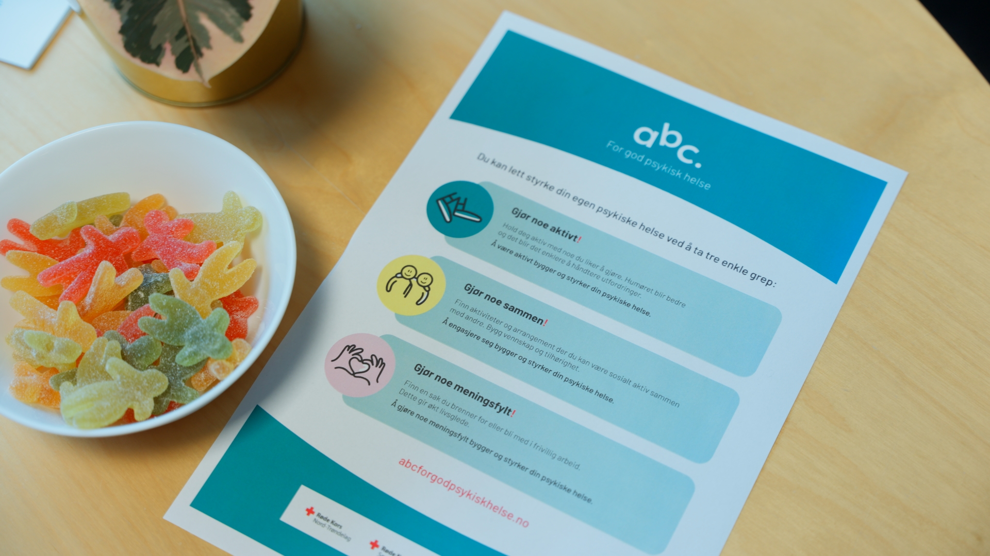
Eksempel på diskusjonsspørsmål
(se evt. kap 2 i veilederen)
Hva kan ABC bidra til i vår organisasjon?
Hva gjør vi av ABC-aktiviteter allerede?
Hvordan kan vi organisere det hos oss?
Har vi den innsikten vi trenger for å sette i gang?
Her kan du fylle inn noe selv…

